Slide 1

MANUAL CREATIVO Facultad de Ingeniería, Universidad “Valle del Momboy” Materia: Front End I Profesor: Brian Santelíz
Integrantes: Luis Monsalve C.I. 30.380.310 | José Escalona C.I. 28.206.133 Maikel Villegas C.I. 30.302.836 | Juan González C.I. 28.445.367

Slide 2
DESCRIPCIÓN DEL PROYECTO
La Rest-API permite a los usuarios registrarse e iniciar sesión para crear, modificar y eliminar sus propios quizzes. También pueden responder a los quizzes creados por otros usuarios y ver las respuestas de otros usuarios a sus propios quizzes. Los usuarios pueden buscar quizzes por categoría o por palabra clave, así como obtener una lista de los quizzes más populares. La API utiliza Node.js y Express para manejar las solicitudes HTTP entrantes y MongoDB para almacenar los datos. Los datos se presentan en un sitio web implementado con EJS y CSS para proporcionar una experiencia de usuario agradable. Además, la API cuenta con medidas de seguridad para proteger los datos de los usuarios y evitar la exposición de información confidencial con medidas de seguridad para proteger los datos de los usuarios y evitar la exposición de información confidencial.

Slide 3
TIPOGRAFÍA
Barlow es la fuente seleccionada para toda la página web. Es una fuente versátil que ofrece una apariencia moderna y legible, lo que garantiza una experiencia agradable para los usuarios. Variantes disponibles: Barlow Regular
Barlow Bold
Barlow Bold Italic Barlow Regular se utilizará para el contenido de párrafos y textos generales. La variante Barlow Bold se aplicará a títulos principales y elementos que necesiten un mayor énfasis visual. Por otro lado, la variante Barlow Bold Italic se usará para añadir un toque especial en algunos casos específicos.

Slide 4
PALETA DE COLORES
#1d555b
#88c426
#809e3e
#bcd4de
#860000
Se empleará para el encabezado y fondos de la página. Con su tonalidad profunda y serena, este color crea un ambiente acogedor y establece una identidad visual sólida.
Se usará para títulos, botones y alertas. El tono verde vibrante comunica vitalidad y destaca elementos clave, llamando la atención del usuario hacia acciones importantes.
Se empleará para complementar ciertos diseños y aportar un toque de frescura. Este color agrega dinamismo y sutileza a la página.
Se utilizará para ciertos fondos, aportando claridad y equilibrio. Su tonalidad suave no distraerá al usuario, permitiendo una lectura cómoda..
Se utilizará para destacar botones específicos o llamadas a la acción importantes. El color rojo intenso evoca urgencia y motivación para el usuario.

Slide 5
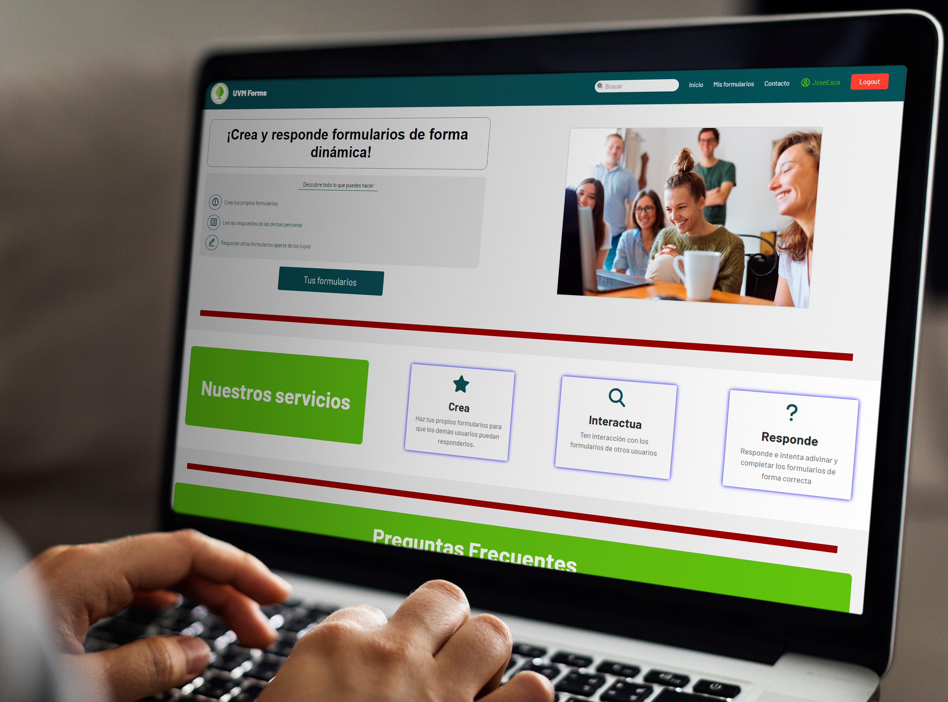


MOCKUPS
LANDING PAGE
CONTACTO, INDEX Y LANDING PAGE
LANDING PAGE, INDEX Y FORMULARIO

Slide 6

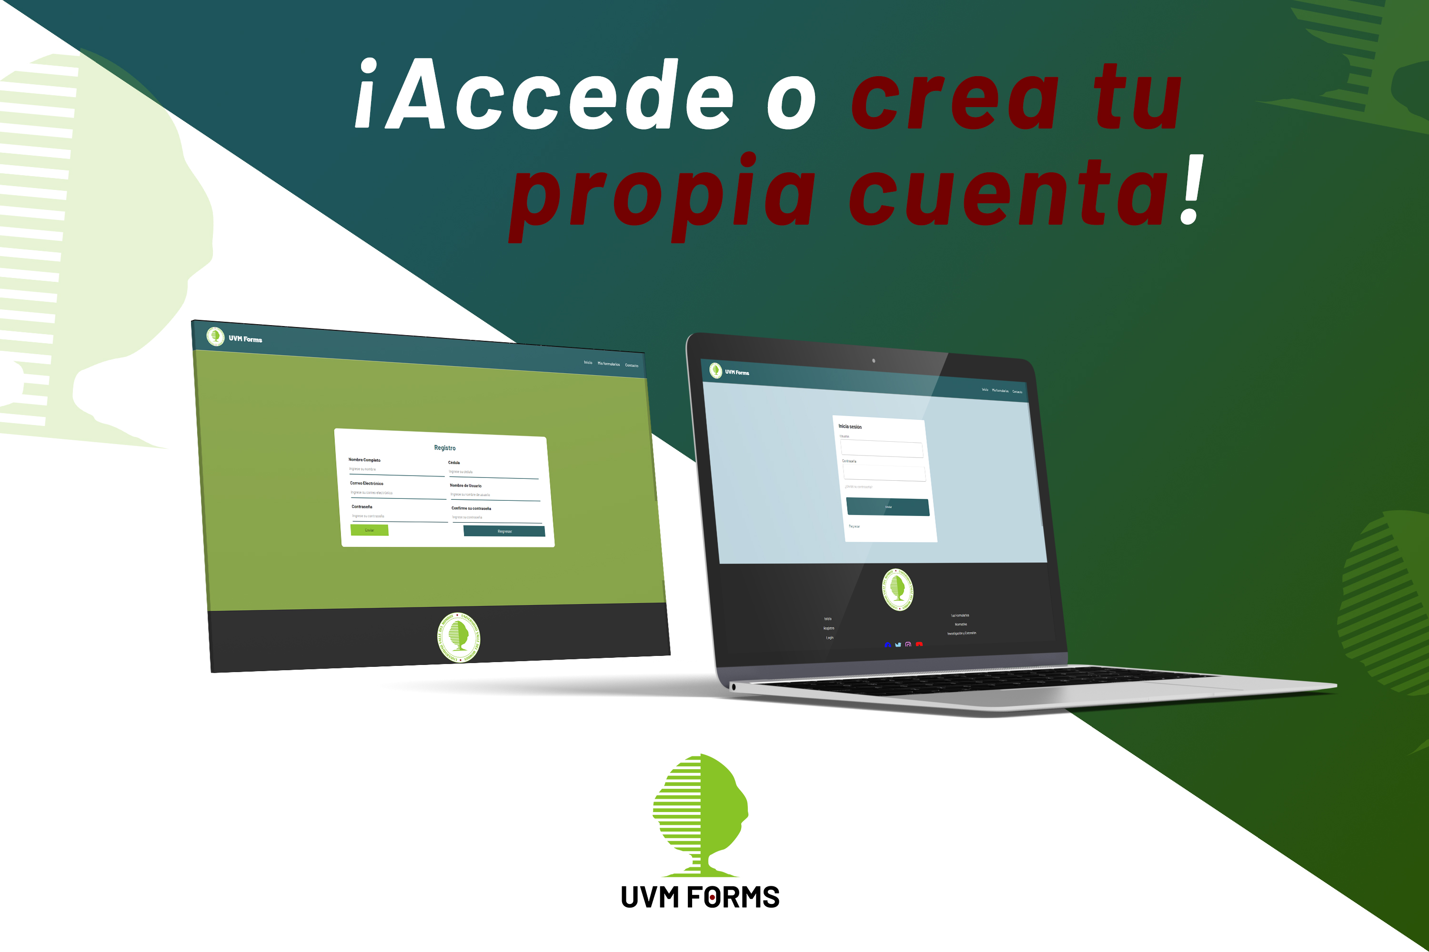
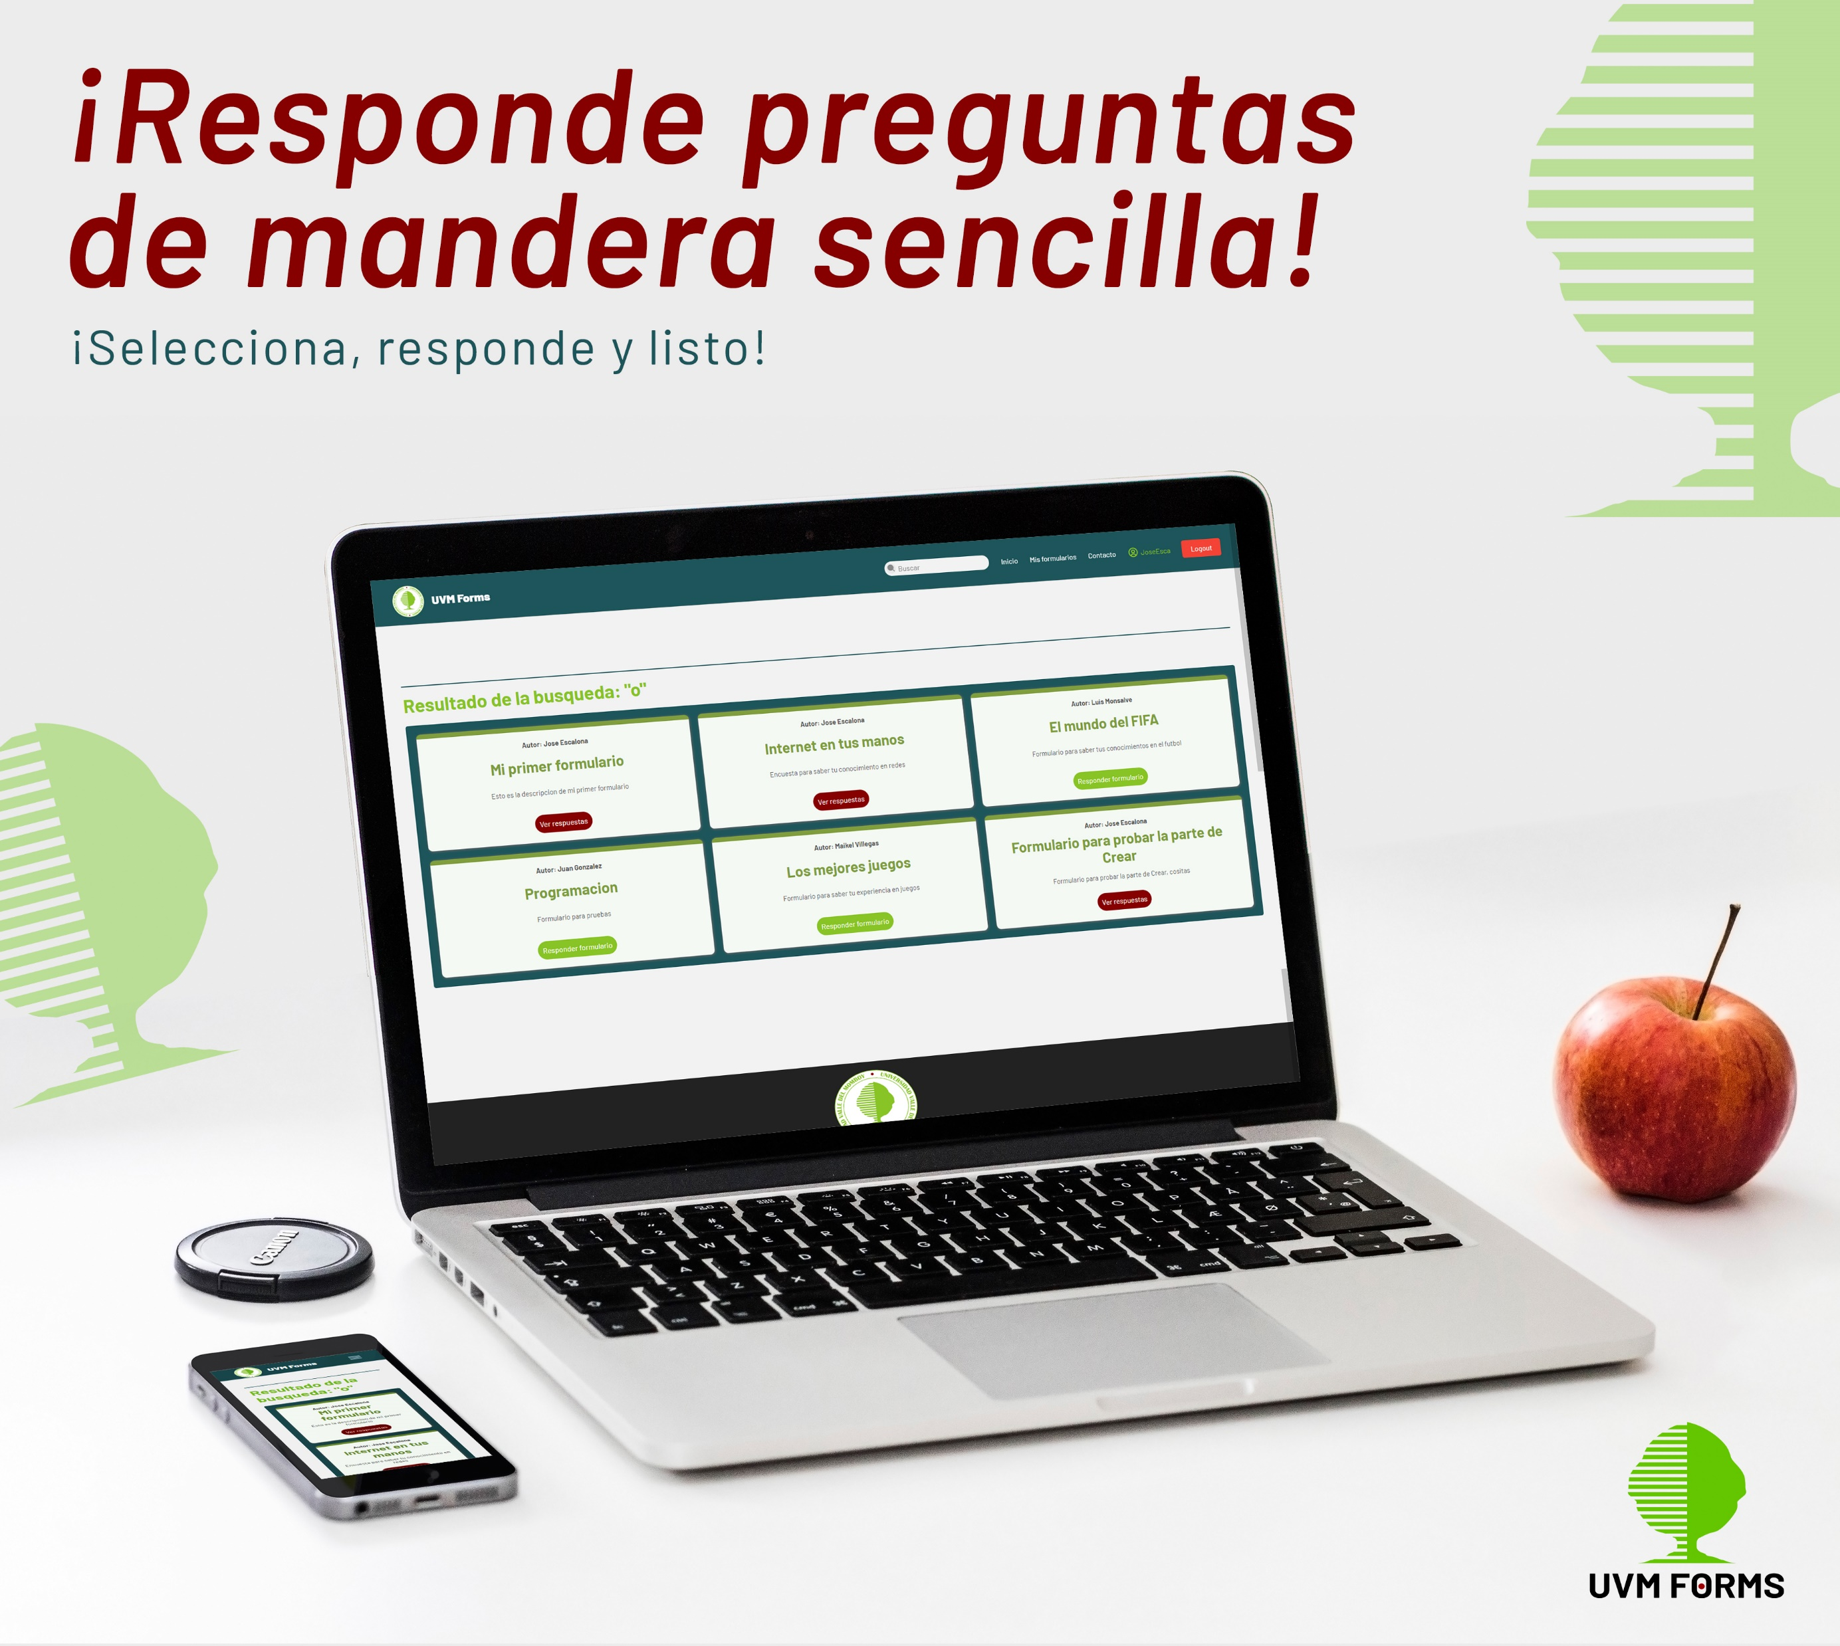
MOCKUPS
LANDING PAGE Y CONTACTO
INICIO DE SESIÓN Y REGISTRO
INDEX

